Slide 1
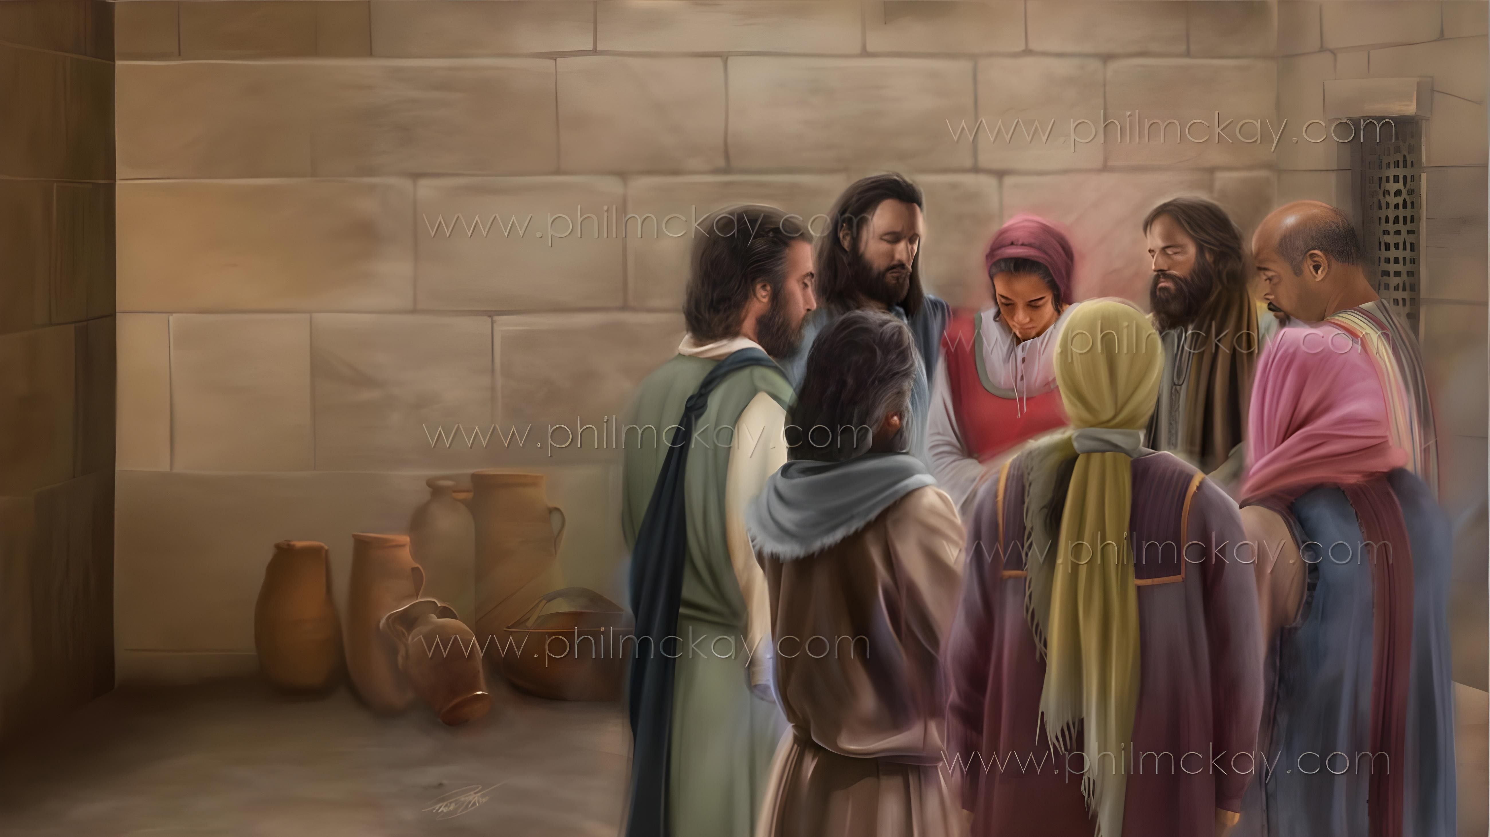
RAZLOZI ZA ZAHVALNOST I MOLITVU
2. Pouka za 10. siječnja 2026.

Slide 2


“Bog je u vama počeo činiti dobra djela i tako će i nastaviti sve do dana dolaska Isusa Krista, kad njegovo djelo u vama bude dovršeno. U to sam posve siguran.”
Filipljanima 1,6 SHP

Slide 3

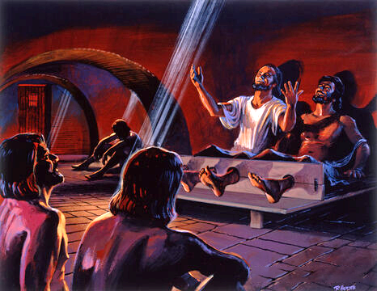
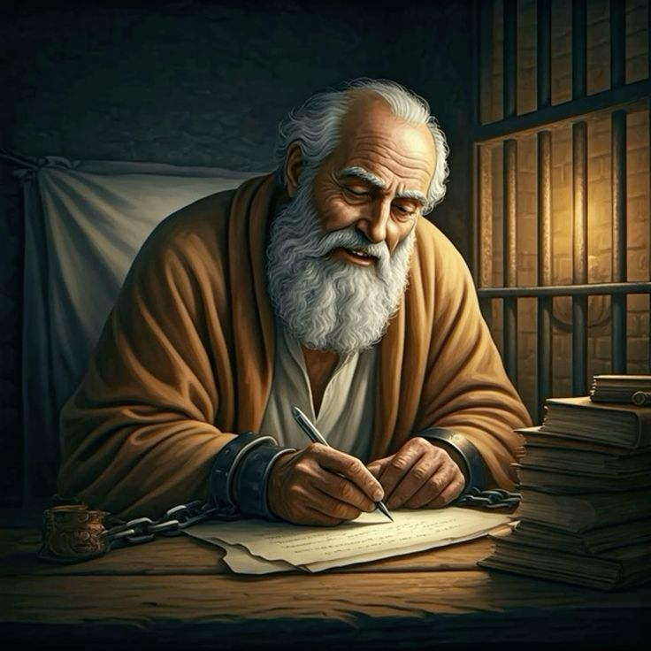







To nisu bila laka vremena za Pavla. Bilo bivrlo lako prepustiti se očaju zbog gubitka slobode.
Međutim, baš kao što je pjevao himne u svom mračnom filipinskom zatvoru, Pavao je pronašao razloge za zahvalnost koje je prenosio svojoj braći i sestrama u Filipima i Kolosima.
Njegovo zatočeništvo nije ga spriječilo da nastavi komunicirati s ocem i zagovarati za druge kroz molitvu.
Razlozi za zahvalnost i molitvu u pismu Filipljanima:
Razlozi za zahvalnost (Filipljanima 1,3-8).
Molitvene molbe (Filipljanima 1,9-11).
Zahvaljivanje i molitva u teškim vremenima (Filip. 1,12-18).
Razlozi za zahvalnost i molitvu u pismu Kološanima:
Razlozi za zahvalnost (Kološanima 1,3-8).
Molitvene molbe (Kološanima 1,9-12)

Slide 4
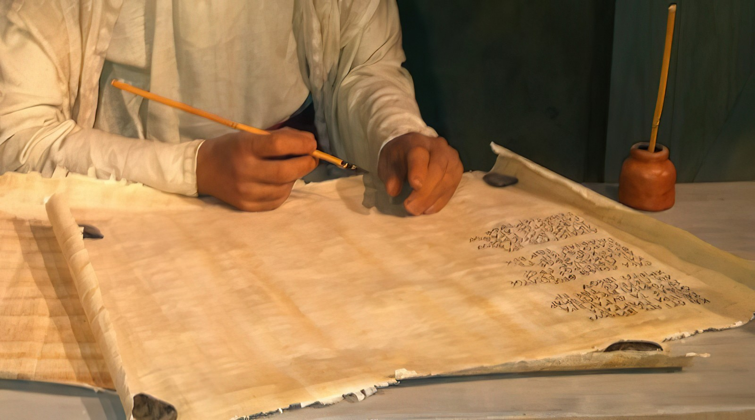
Razlozi za zahvalnost i molitvu u Poslanici Filipljanima

Slide 5

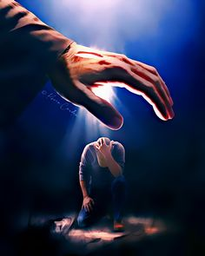
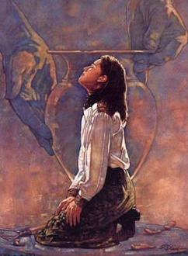
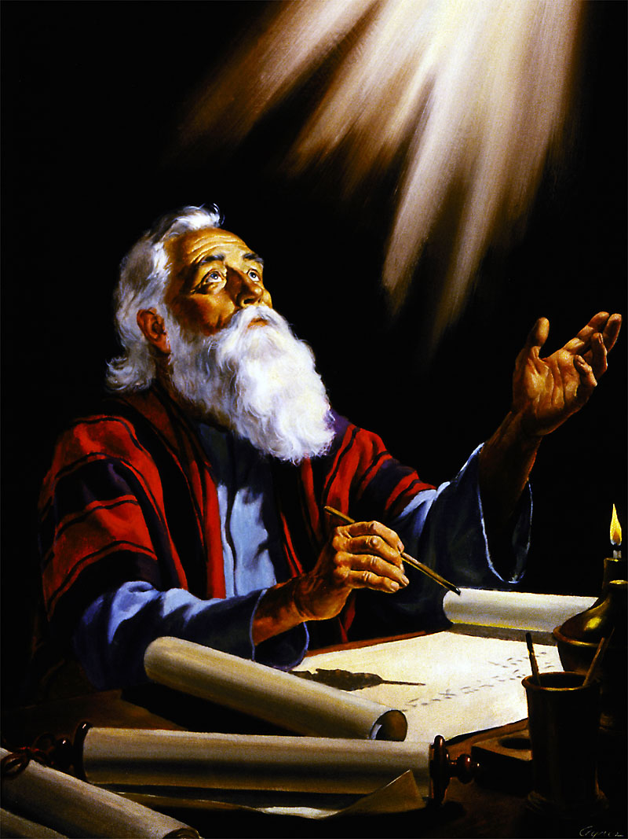
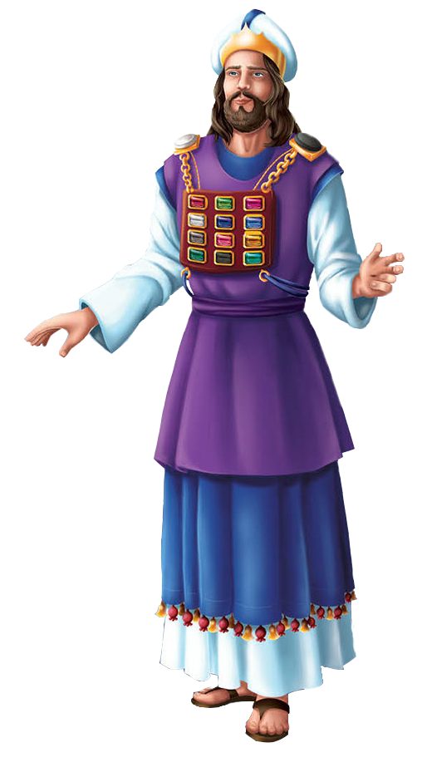
RAZLOZI ZA ZAHVALNOST
“Siguran sam u ovo isto da će onaj koji je počeo dobro djelo u vama dovršiti ga do dana Krista Isusa.” (Filipljanima 1,6)
Pavao započinje svoje pismo zahvaljujući Bogu za vjernike u Filipima (Filip. 1,3), koje je iskreno volio (Filip. 1,8).
Baš kao što je Veliki svećenik nosio na svom prsnom oklopu, pored srca, imena izraelskih plemena urezana na draguljima dok je stajao pred Bogom, Pavao je nosio "u srcu" svakog člana crkve kad je stajao pred Bogom u molitvi da se zauzme za njih (Filip. 1,7).
Njegova zahvalnost uključivala je činjenicu da su Filipljani ostali vjerni Evanđelju i da ih je Bog svakodnevno usavršavao (Filip. 1,5.6).
Treći razlog za zahvalnost bio je što su Filipljani dijelili s njim "u mojim okovima, u obrani i potvrdi evanđelja" (Fil. 1:7).

Slide 6


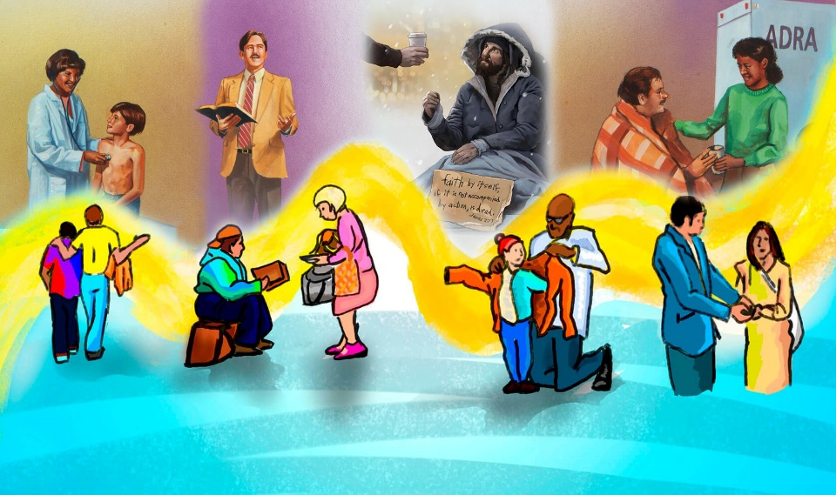
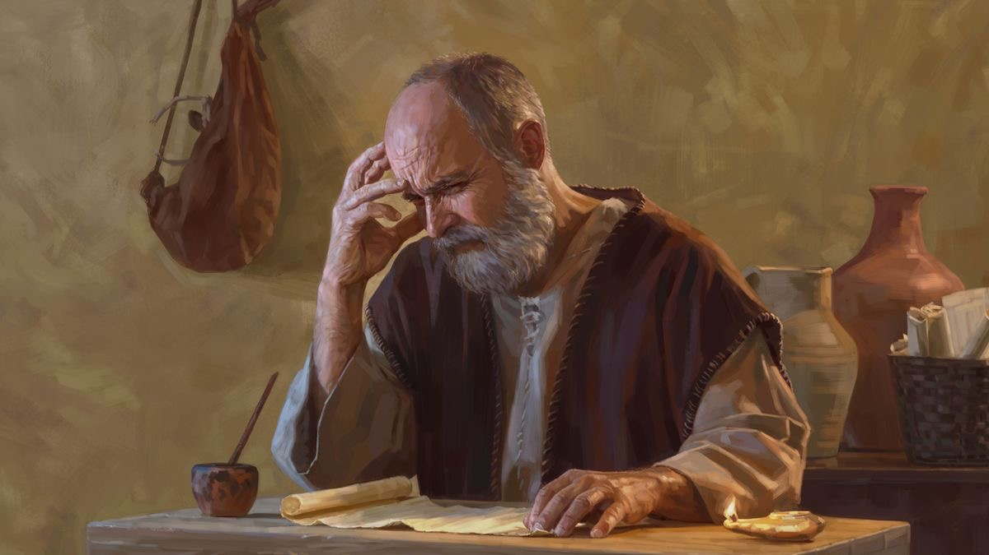
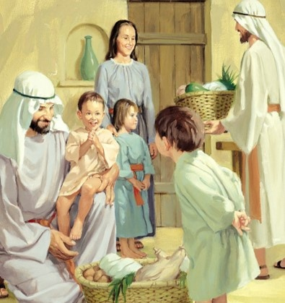
MOLBE ZA MOLITVU
“I ovomlim, da vaša ljubav još više obiluje u spoznaji i svakom rasuđivanju, da možete prosuditi ono što je izvrsno da biste bili čisti i besprijekorni na dan Kristov, puni plodova pravednosti koji su po Isusu Kristu, Na slavu i hvalu Božju.” (Filipljanima 1,9-11 NKJV)
Pavlovu molitvenu motivaciju možemo smatrati "okovanim razlogom" (Filip. 1,9-11 NIV):
Neka ljubav u vama obiluje.
To će vas učiniti mudrijim.
Prepoznat ćete što je najbolje.
Bit ćete čisti i pošteni.
Donijet ćete plod kroz Isusa Krista.
To će rezultirati slavom i hvalom Bogu.
Kako naša ljubav može "biti sve veća i veća"? Zašto je to toliko važno za kršćanski život?

Slide 7
ZAHVALJIVANJE I MOLITVA U TEŠKIM VREMENIMA

Slide 8

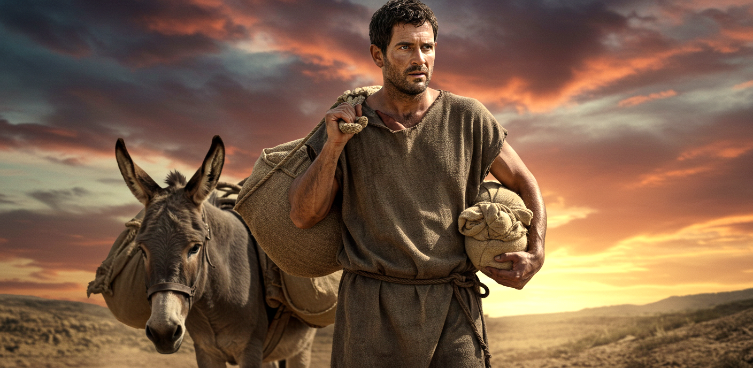
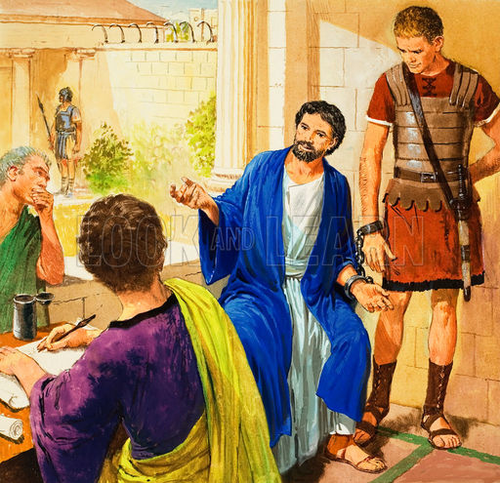
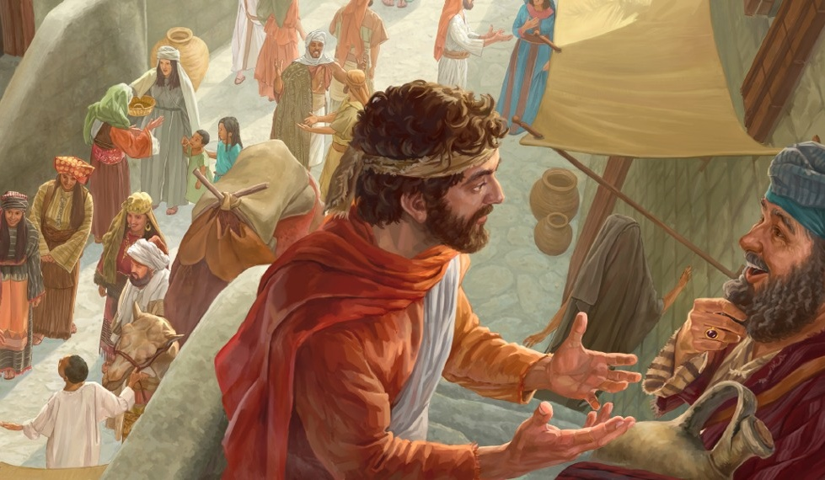
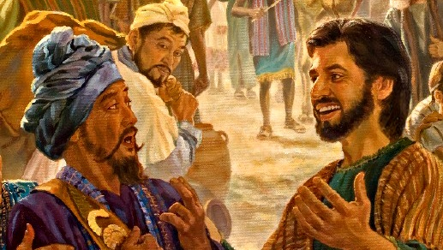
PRILIKA ZA OBRANU EVANĐELJA
“Ali braćo, želim da vi znate da je moj položaj veoma mnogo pripomogao širenju Radosne vijesti.” (Filipljanima 1,12)
Kad su Filipljani saznali da je Pavao zatvoren u Rimu, bili su duboko uznemireni i poslali su Epafrodita s pomoći za apostola (Filip. 4,18).
Daleko od toga da je bio uznemiren, Pavao je zahvalio Bogu za svoje zatočeništvo. Zašto zahvaljivati drugima? Jer na taj je način mogao propovijedati onima kojima inače nikada ne bi mogao doći (Filip. 1,13).
Štoviše, vidjevši apostolov stav, druga vjerna braća su bila ohrabrena i počeli su propovijedati Evanđelje bez obzira na poteškoće (Filip. 1,14).
Drugi, misleći da će otvoreno govoriti o Evanđelju donijeti Pavlu poteškoće, također su nenamjerno pomogli u širenju Evanđelja (Filip. 1,15-18).

Slide 9
Razlozi za zahvalnost i molitvu u Poslanici Kološanima

Slide 10


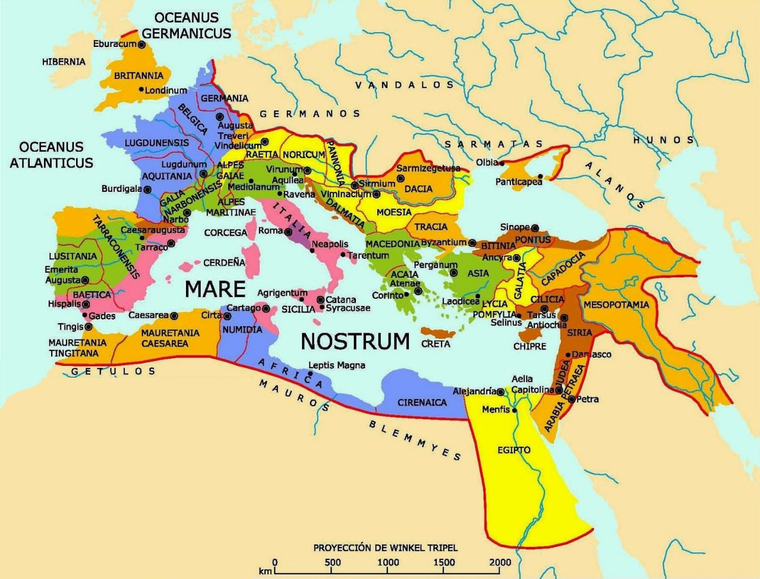
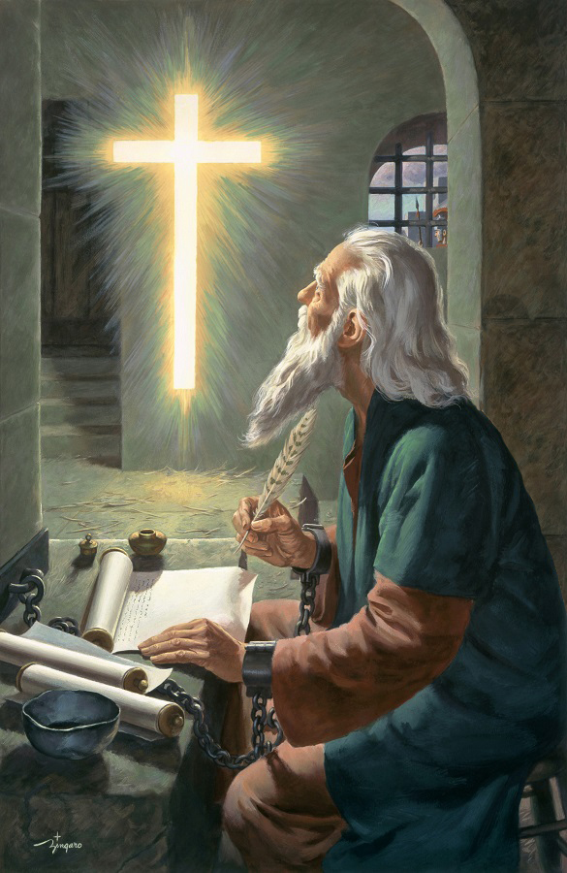

RAZLOZI ZA ZAHVALNOST
“Zahvaljujemo Bogu, ocu Gospodina našega Isusa Krista, uvijek kad molimo za vas.” (Kološanima 1,3)
Odjekujući riječima iz 1. Kor. 13,13, Pavao zahvaljuje Bogu jer Kološani imaju ove tri kršćanske vrline: vjeru, nadu i ljubav (Kol. 1,4.5).
Te vrline nastaju "u Kristu Isusu", utječu na naše odnose sa "svim svetima" i prenesene su nam kroz "pravu riječ Evanđelja".
Pavao naglašava da ovo evanđelje nije propovijedano samo Kološanima, nego "po cijelom svijetu" (Kol. 1,6)... I to za samo 30 godina!
Božja moć, koja se prenosi kroz Evanđelje djelovanjem Duha Svetoga, čini da Biblija postaje "riječ života" (Filip. 2,16). To znači da, prihvaćajući Evanđelje, imamo vječni život i nasljedstvo "pohranjeno za vas na nebu" (Kol. 1,5).

Slide 11



MOLBE ZA MOLITVU
“Zato i mi od onoga dana u koji smo to čuli ne prestajemo moliti za vas i prositi Da vas Bog napuni potpunom spoznajom svoje volje sa svakovrsnom mudrosti i duhovnim razumijevanjem.” (Kološanima 1,9)
Pavlova molitvena molba uključuje mnoge dobre stvari za Kološane (Kol. 1:9-11):
Neka prime znanje o Bogu, koje će im dati mudrost i duhovno razumijevanje.
Živite kao Božja djeca, zadovoljavajući Ga na svaki način.
Neka donesu plod i rastu u znanju.
Neka budu ojačani Božjom moći kako bi bili strpljivi.
Ova molitva je "radosno zahvaljivanje Ocu" (Kol. 1,12).
Postoje četiri kanala kroz koja Bog djeluje kako bi Pavlova molitva postala stvarnost u nama:
Biblija (Ps. 119:105)
Duh proroštva (Otk. 19,10), manifestiran kroz Ellen G. White
Božje providonosno vodstvo (Kol. 4,3)
Duh Sveti (Iza. 30,21)

Slide 12

“Naš život treba biti povezan sa životom Krista; trebamo neprestano crpiti od Njega, dijeliti Njega, kao živi Kruh koji je sišao s neba, crpiti iz izvora uvijek svježeg, da iz njega uvijek crpimo njegova obilna blaga. Ako uvijek držimo Gospodina pred sobom, dopuštajući svojim srcima da idu u zahvalnost i hvalu Njemu, imat ćemo stalnu svježinu u našem vjerskom životu. Naše molitve poprimit će oblik razgovora s Bogom kao što bismo razgovarali s prijateljem. On će nam osobno govoriti svoje tajne. Često nam dođe slatki, radosni osjećaj prisutnosti Isusa. Često će naša srca gorjeti u nama dok se On približava kako bi s nama komunicirao kao što je to činio s Henohom. Kad je to doista iskustvo kršćanina, u njegovom životu vidi se jednostavnost, nježnost, poniznost i skrušenost srca, što svima s kojima se druži pokazuje da je bio s Isusom i učio od Njega."
Ellen G. White, Kristove priče,str. 129. u izvorniku.

